Slide 1
백화점 화재사건
심박수 시스템 기획서
@백경철 only

Slide 2
기획 의도
3. 결정 및 개발 방향
심장 박동 효과음에 거리 기반 긴장 유지와 최초 조우에 따른 일시적 놀람을 함께 반영한다.
거리 기반 심박수
마네킹이 가까울수록 높인다
조우거리 기반 심박수 변화
최초 시야 진입 시에는 조우 거리가 가까울수록 심박수를 높인다.
조우 심박수는 시간 경과에 따라 0으로 감소하되, 거리 기반 심박수에 영향을 주지 않는다.
현재 심박수 bpm = 거리기반 심박수 bpm + 조우기반 심박수 bpm

Slide 3
거리기반 심박수
마네킹이 근처에 있을 때 심장 박동음을 통해 플레이어의 긴장감을 유지하는 것을 목적으로 한다.
X
시야 범위 내
마네킹과 플레이어 사이의 거리에 따라
심박수를 조절한다.
시야 밖 마네킹은
심박수에 영향을 끼치지 않는다
마네킹이 가까울수록
높은 심박수를 유지한다
멂->가깝 은
즉각적으로 반영되나
가깝->멃 은
잠시간의 유예 시간 후 점진적 감소된다
파트너 시야 내 마네킹은
심박수에 절반의 영향을 준다

Slide 4
조우 거리기반 심박수 변화
갑작스럽게 마네킹을 맞닥뜨렸을 때 심장 박동음의 변화로 자연스러운 점프스케어 효과를 유도한다.
마네킹이 플레이어의 시야에
처음 들어오는 순간,
마네킹과 플레이어 사이의 거리에 따라
심박수를 일시적으로 높인다.
처음 마주친 거리가 가까울수록
심박수 증가량이 크다.
최초 조우로 높아진 심박수는
조우 직후부터 시간이 지남에 따라
점진적으로 감소한다.
조우 심박수가 감소하는 도중
새롭게 마네킹과 조우하면,
현재 감소되던 조우 심박수와
신규 조우 심박수를 비교하여
더 큰 값을 적용한 뒤
시간을 초기화한다

Slide 5
전체 심박수 시스템
심장 박동 효과음에 거리 기반 긴장 유지와 최초 조우에 따른 일시적 놀람을 함께 반영한다.
거리기반 심박수: 지속적인 유지
X
거리기반 심박수에
조우기반 심박수가
더해지는 방식
조우기반 심박수: 일시적인 변화
그래서 조우기반 심박수는 +30정도만 들어가지 않을까?
거리기반 최대 120 + 조우기반 최대 30 = 최종 최대 150
이런 느낌쓰

Slide 6
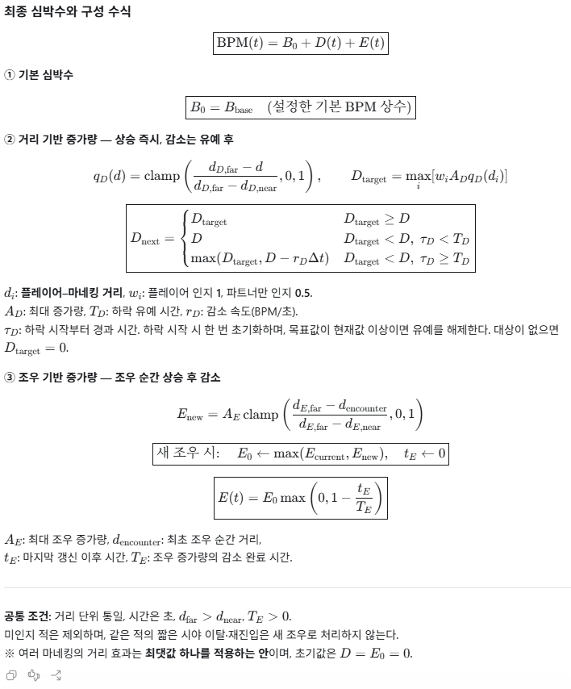
수식으로 표현 codex에 던진거라 맹신X 애매하다 싶으면 연락 ㄱ
Codex 전달용
최종 심박수와 구성 수식
\[ \boxed{\mathrm{BPM}(t)=B_0+D(t)+E(t)} \]
① 기본 심박수
\[ \boxed{B_0=B_{\mathrm{base}}\quad\text{(설정한 기본 BPM 상수)}} \]
② 거리 기반 증가량 — 상승 즉시, 감소는 유예 후
\[ q_D(d)=\operatorname{clamp} \left(\frac{d_{D,\mathrm{far}}-d}{d_{D,\mathrm{far}}-d_{D,\mathrm{near}}},0,1\right), \qquad D_{\mathrm{target}}=\max_i\!\left[w_iA_Dq_D(d_i)\right] \]\[ \boxed{ D_{\mathrm{next}}= \begin{cases} D_{\mathrm{target}} & D_{\mathrm{target}}\ge D\\ D & D_{\mathrm{target}}<D,\;\tau_D<T_D\\ \max(D_{\mathrm{target}},D-r_D\Delta t) & D_{\mathrm{target}}<D,\;\tau_D\ge T_D \end{cases}} \]
\(d_i\): 플레이어–마네킹 거리, \(w_i\): 플레이어 인지 1, 파트너만 인지 0.5.
\(A_D\): 최대 증가량, \(T_D\): 하락 유예 시간, \(r_D\): 감소 속도(BPM/초).
\(\tau_D\): 하락 시작부터 경과 시간. 하락 시작 시 한 번 초기화하며, 목표값이 현재값 이상이면 유예를 해제한다. 대상이 없으면 \(D_{\mathrm{target}}=0\).
③ 조우 기반 증가량 — 조우 순간 상승 후 감소\[ E_{\mathrm{new}}=A_E\operatorname{clamp} \left(\frac{d_{E,\mathrm{far}}-d_{\mathrm{encounter}}} {d_{E,\mathrm{far}}-d_{E,\mathrm{near}}},0,1\right) \]\[ \boxed{\text{새 조우 시: }\quad E_0\leftarrow\max(E_{\mathrm{current}},E_{\mathrm{new}}),\quad t_E\leftarrow0} \]\[ \boxed{E(t)=E_0\max\left(0,1-\frac{t_E}{T_E}\right)} \]
\(A_E\): 최대 조우 증가량, \(d_{\mathrm{encounter}}\): 최초 조우 순간 거리,
\(t_E\): 마지막 갱신 이후 시간, \(T_E\): 조우 증가량의 감소 완료 시간.
공통 조건: 거리 단위 통일, 시간은 초, \(d_{\mathrm{far}}>d_{\mathrm{near}}\), \(T_E>0\).
미인지 적은 제외하며, 같은 적의 짧은 시야 이탈·재진입은 새 조우로 처리하지 않는다.
※ 여러 마네킹의 거리 효과는 최댓값 하나를 적용하는 안이며, 초기값은 \(D=E_0=0\).
따로 전달 필요하면 연락바람

Slide 7
개발 시 유의사항
멀티플레이 사용을 위한 영역 기반의 시스템 개발
시간에 따른 감소 시스템 차이 이해
데이터 테이블에 변수 추가

Slide 8
멀티 모드 사용 고려 개발
개발 리소스 낭비를 줄이기 위함
싱글 모드: 카메라 기반
멀티 모드: 영역 기반
마네킹을 정지하는 데에 카메라를 사용하고 있다
심박수 시스템의 ‘시야 내＇의 마네킹 인식을 멀티모드와 동일하게 할 필요가 있다
마네킹을 정지하는 데에 영역을 사용하고 있다
서버 환경에서 카메라를 활용한 마네킹 제어가 불안정할 수 있다는 의견에 따라 해당 방식을 채택할 필요가 있다

Slide 9
거리기반 심박수 시스템과 조우기반 심박수 변화 시스템의
시간에 따른 감소 시스템 차이
거리 비례 ‘심박수’ 시스템의 감소
조우거리 비례 심박수 ‘변화’ 시스템의 감소
마네킹과 멀어진 후
유예시간이 흐른 뒤
시간에 따라 점진적 감소
조우 직후부터
시간에 따라 점진적 감소
점진적 감소 속도는 같다

Slide 10
데이터 테이블에 추가가 필요한 변수
거리기반 최대 심박수
거리기반 심박수 비례 수치
유예시간
조우기반 최대 심박수
조우기반 심박수 비례 수치
점진적 감소 속도

Slide 11
조우 시스템 걱정거리
시야를 막 돌리면 계속 조우 심박수로 유지되는 경우(보류)
어쩌면 내가 시야를 막 돌리는 와중에 다가올까 더 긴장하는 게 맞을듯?
이동 중 잦은 조우로 높은 수치의 심박수가 너무 자주 갱신되는 경우(현 시스템으로 해결 가능)
심박수가 너무 높게 유지되면 지나치게 피로해지지 않을까?
그렇다고 몇번에 한번이라고 하기에는 이상할듯
그나마 조우할 때 일정 시간 이내의 조우 거리보다 멀면 심박수 증가 폭을 줄이고 가까우면 원래의 증가폭 적용?
이거 조우 심박수 감소 시간 잘 조절하면 굳이 별 시스템 추가 없이 적용될 듯?
일단 개발 후에 테스트하며 지켜보기로

